Slide 1
https://www.youtube.com/watch?v=MFk9YmJv-jc&ab_channel=tialela99
ΠΡΟΤΥΠΟ ΒΑΡΒΑΚΕΙΟ ΓΥΜΝΑΣΙΟ
Καθ. Μαρία Βλάχου

Slide 2
Ecoutez la prononciation
https://www.languageguide.org/french/vocabulary/family/

Slide 3
VOCABULAIRE
https://www.youtube.com/watch?v=8rOj0ccPhiY (le vocabulaire)
https://www.francaisavecpierre.com/vocabulaire-de-la-famille/
https://www.francepodcasts.com/2020/02/17/la-famille/
Associez : https://wordwall.net/fr/resource/7267735/la-famille

Slide 4
Parlons de la famille! Choisissez l'option qui correspond à chaque définition.
1 C'est le fils de ma sœur. A)mon beau-frère B)mon neveu C)ma nièce
2 C'est la sœur de mon mari. A)ma belle-sœur B)ma demi-sœur C)ma jumelle
3 C'est le plus vieux de la famille. A)l'enfant unique B)le fils C)l'aîné
4 C'est la mère de ma grand-mère. A)ma belle-mère B)ma petite-fille C)mon arrière-grand-mère
5 C'est la femme de mon oncle. A)ma cousine B)ma nièce C)ma tante

Slide 5
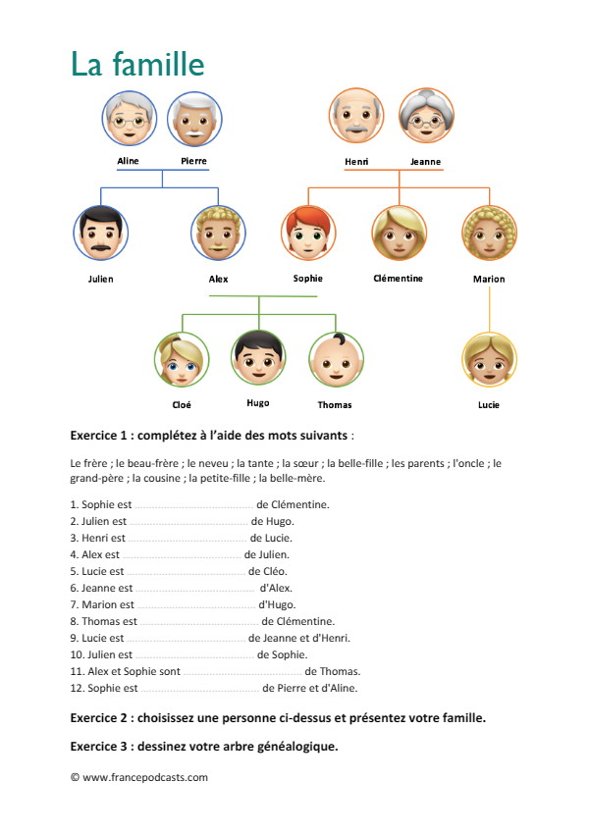

Slide 6
Une chanson : je vole… . https://www.youtube.com/watch?v=oglpxDKFlrE&ab_channel=YiannisKyr https://www.youtube.com/watch?v=mBLwdaLPeds&ab_channel=Deyvstrife
Mes chers ____________ je pars Je vous aime mais je pars Vous n'aurez plus d‘ ____________
Ce soir Je ne m'enfuis pas je vole Comprenez bien je vole Sans fumée sans alcool Je vole, je vole Elle m'observait hier Soucieuse, troublée, ma ________
Comme si elle le sentait En fait elle se doutait Entendait J'ai dit que j'étais bien Tout à fait l'air serein Elle a fait comme de rien Et mon __________ démuni a souri Ne pas se retourner S'éloigner un peu plus Il y a à Gard une autre gare Et enfin l'Atlantique Mes chers ____________ je pars Je vous aime mais je pars Vous n'aurez plus d‘ _____________
Ce soir
Je ne m'enfuis pas je vole Comprenez bien je vole Sans fumée sans alcool Je vole, je vole Je me demande sur ma route Si mes _____________ se doutent Que mes larmes ont coulé Mes promesses et l'envie d'avancer… Seulement croire en ma vie Voir ce que je me suis promis Pourquoi, où et comment Dans ce train qui s'éloigne Chaque instant C'est bizarre cette cage Qui me bloque la poitrine Je ne peux plus respirer Ça m'empêche de chanter Mes chers ____________ je pars Je vous aime mais je pars Vous n'aurez plus d‘ ____________
Ce soir Je ne m'enfuis pas je vole Comprenez bien je vole Sans fumée sans alcool Je vole, je vole Lalalalalala Lalalalalala Lalalalalala Je vole, je vole

Slide 7
Un poème…..
J’aime mon père, J’aime ma mère, J’aime mes sœurs, J’aime mes frères De tout mon cœur ♥ Et tante et oncle, Oui, tout le monde, Oui, tous, sauf moi Quand je n’ai pas Mon chocolat.
par Maurice Carême dans Poèmes pour petits enfants (1976) ©Fondation Maurice Carême

